Slide 1
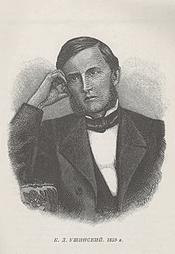
Ушинский
Константин Дмитриевич
виртуальная
книжная выставка

Slide 2
В знак высочайшей общественной значимости профессии учителя 2023 год, год 200-летия со дня рождения одного из основателей российской педагогики Константина Дмитриевича Ушинского, объявлен Годом педагога и наставника.
Отдел информационно-библиотечного обслуживания Ишимского педагогического института им. П.П. Ершова (филиала) ТюмГУ подготовил выставку, посвященную деятельности Константина Дмитриевича Ушинского.
Выставка включает книги из фонда библиотеки института: труды К. Д. Ушинского, научную литературу о его деятельности. Кроме того, вашему вниманию предлагаются художественные произведения Ушинского для детей.
Ознакомиться с этими и другими книгами,
посвященными деятельности К. Д. Ушинского,
вы также можете на выставке, организованной
в читальном зале.
Выставка продолжит работу до конца марта.

Slide 3
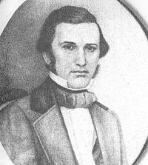
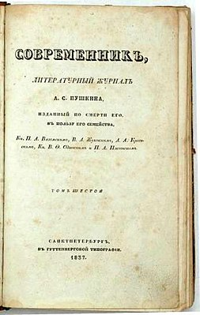
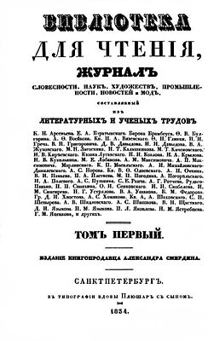
1823
Константин Дмитриевич Ушинский родился 3 марта (19 февраля) 1823 года в Туле, в семье отставного офицера, участника Отечественной войны 1812 года, мелкопоместного дворянина.
1840
1844
После окончания в 1840 году гимназии поступил на юридический факультет Московского университета. По итогам блестящих результатов обучения, после окончания университетского курса в 1844 году, он, кандидат юриспруденции, оставлен в университете для подготовки к профессорскому званию.
1846
1849
Назначен на должность профессора в ярославский Демидовский лицей.
Константин Ушинский
в 1840-е годы
1854
1858
Преподаватель русской словесности в Гатчинском сиротском институте, с 1855 года – инспектор классов.
Сотрудничество в журнале
«Современник».
1852
1854
1854
1855
Сотрудничество в журнале «Библиотека для чтения»

Slide 4
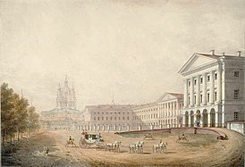
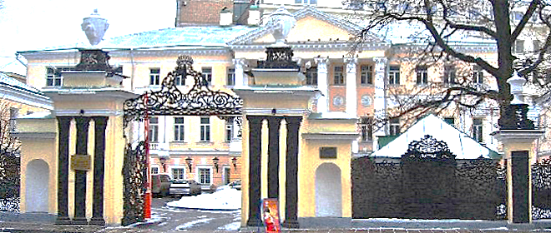
1859
1862
В 1859 году Ушинского пригласили на
должность инспектора классов Смольного
института благородных девиц
1860
Редактор «Журнала Министерства народного просвещения»
Смольный институт благородных девиц
1862
1867
В 1862 году Константина Дмитриевича уволили из Смольного института и отправили в продолжительную командировку за рубеж. В 1867 году он возвратился в Россию.
1871
Умер в 1871 году в Одессе, похоронен в Киеве на территории Выдубицкого монастыря.
Именем Константина Дмитриевича Ушинского названа Научная педагогическая библиотека, основанная в 1925 году. В настоящее время это Информационный центр «Библиотека имени К. Д. Ушинского» Российской академии образования.

Slide 5
Выдающимся событием в истории отечественной педагогики стала книга К.Д. Ушинского «Детский мир», опубликованная в 1861 году. Небывалый успех потребовал печати еще двух дополнительных тиражей в том же году. Хрестоматия предназначалась для чтения на уроках русского языка в начальной школе. По замыслу автора она могла так же использоваться и для семейного чтения.
В 1864 году из печати вышло «Родное слово», успех которого превзошел все ожидания. Эта книга стала одной из самых распространенных в народной школе. В основу ее легли принципы постепенного и систематического развития ребенка.
Педагогические воззрения Ушинского отражены в многочисленных педагогических трудах и статьях. В 1857-1858 годах в «Журнале для воспитания» напечатаны его статьи «О пользе педагогической литературы», «Три элемента школы», «О народности в общественном воспитании» и другие. В 1860-1861 годах в «Журнале министерства народного просвещения» размещены статьи
«Труд в его психическом и воспитательном значении» и «Родное слово».
Главной жизненной задачей для Ушинского стало научное
обоснование педагогики, которое было представлено в его научном
труде «Человек как предмет воспитания: опыт педагогической
антропологии». Первый том вышел в 1868 году. Через несколько
лет - второй, а третий остался незаконченным. Последней
прижизненной публикацией в 1870 году стала статья
«Общий взгляд на возникновение наших народных школ».

Slide 6
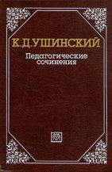
Ушинский, К. Д. Педагогические сочинения : в 6 т. / К.Д. Ушинский ; сост. С.Ф. Егоров ; коммент. А.А. Никольской. – Москва : Педагогика, 1988-1990.
В первый том вошли работы 40-х и 50-х гг. XIX века, в которых раскрываются истоки педагогических идей Ушинского, вопросы организации народной школы, психологические закономерности обучения, значение труда как средства воспитания. В том вошли материалы, отражающие деятельность К. Д. Ушинского в Гатчинском сиротском и Смольном институте, статьи о школах в США. Второй том включает статьи 60-х гг. XIX в., в которых получили дальнейшую разработку основные положения педагогической теории Ушинского. В них акцентируется внимание на идеях развивающего и воспитывающего обучения, воплощенных впоследствии в книгах "Детский мир" и "Родное слово". В том вошли также материалы, характеризующие зарубежную школу. В третьем томе представлена учебная книга "Детский мир" - своеобразная энциклопедия для детей младшего и среднего возраста. Материалы из области природы, окружающей жизни, отечественной истории систематизированы на основе принципов наглядности, активизации процесса обучения детей. Помещены также материалы по умственному и нравственному воспитанию детей.
В четвертый том вошла учебная книга "Родное слово" (1, 2, 3-й годы обучения), содержащая прописи и тексты первоначального систематического обучения грамоте, практическую грамматику и тексты к ней. В представленных материалах реализуется созданная Ушинским методика постепенного приобщения ребенка к общеобразовательным знаниям и простейшим этическим понятиям. В пятой книге помещен первый том фундаментального труда "Человек как предмет воспитания. Опыт педагогической антропологии". В нем дается методологическое обоснование педагогики, раскрывается ее место в ряду других наук, анализируются процессы познания, закономерности развития внимания, памяти, воображения, мышления и других видов психической деятельности, на которых строится обучение и воспитание. В шестой книге представлен второй том "Человек как предмет воспитания: Опыт педагогической антропологии", продолжающий рассмотрение процессов познания, чувств и воли. В настоящее издание включены также материалы к третьему тому "Педагогической антропологии", даны приложения о воспитании внимания, памяти, нравственности, эстетических чувств и др.

Slide 7
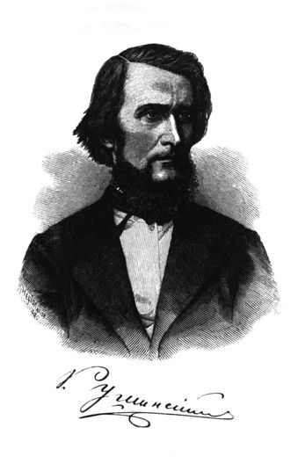
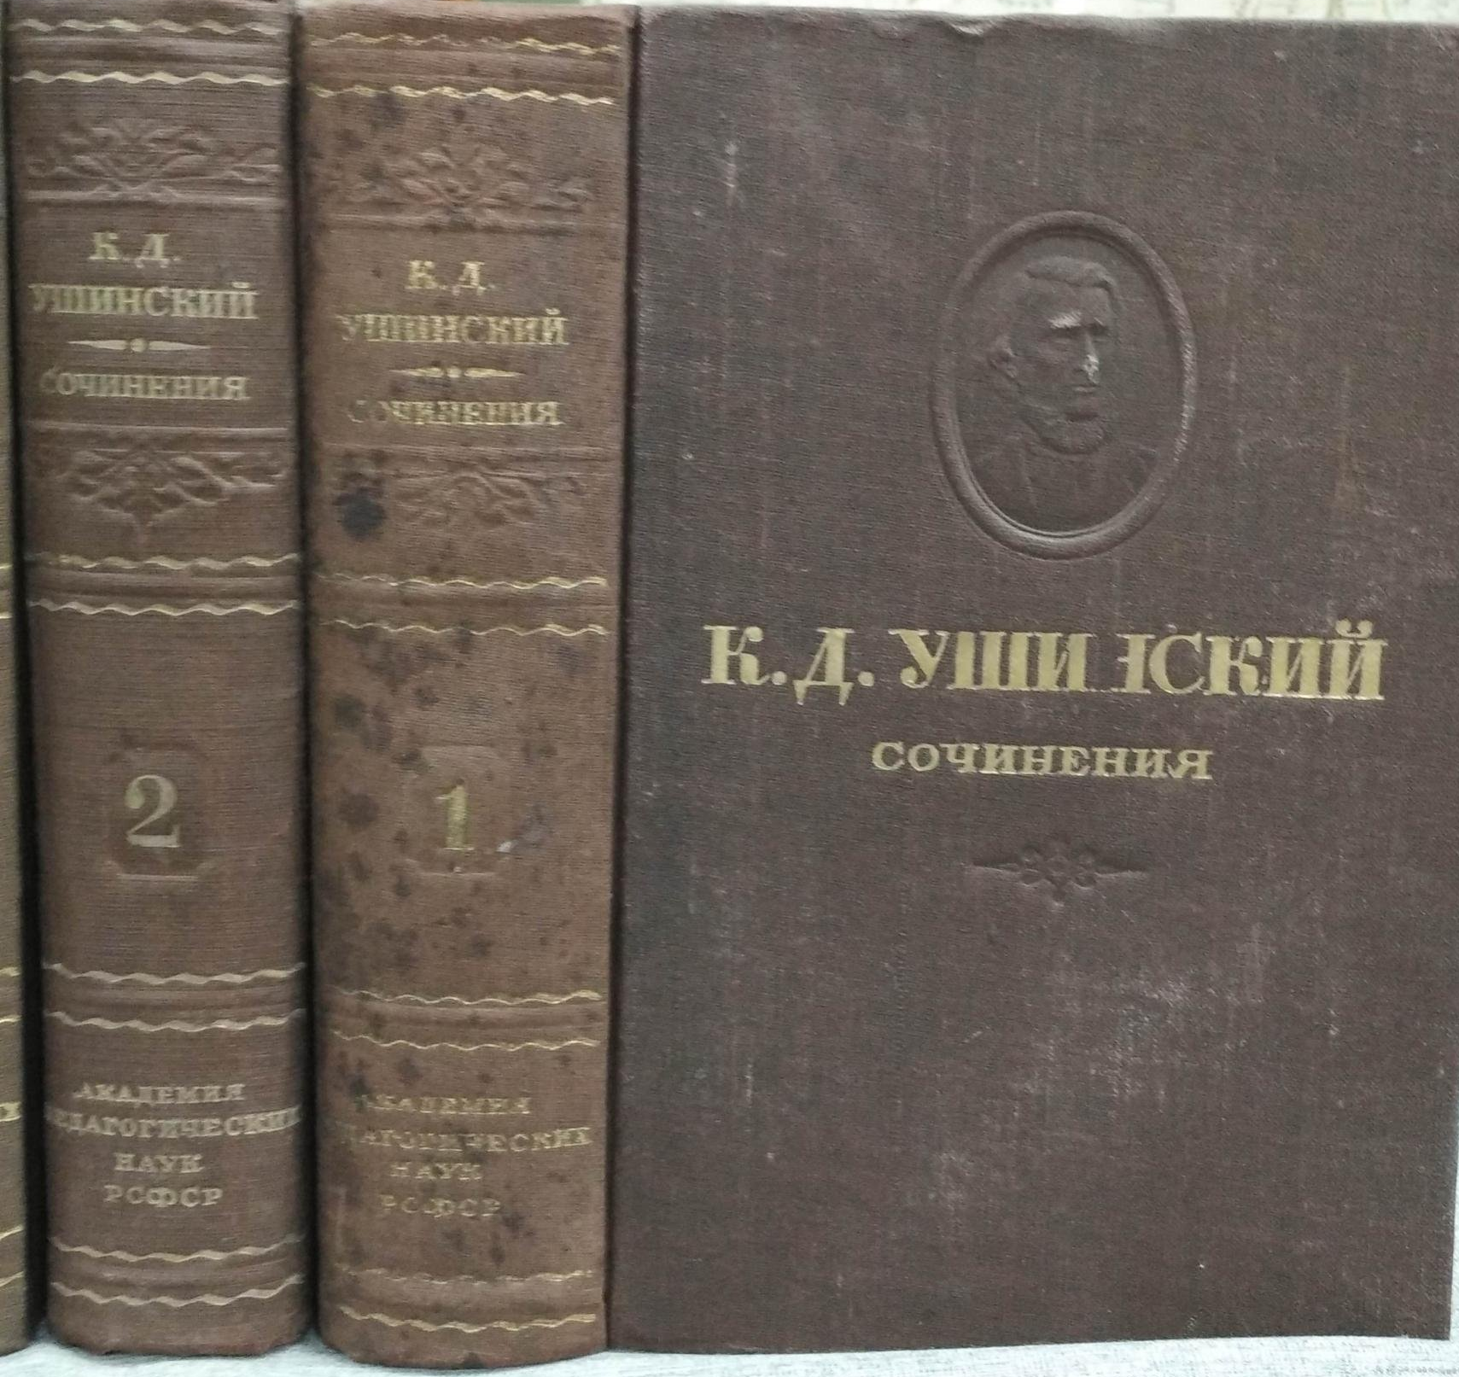
Ушинский, К. Д. Собрание сочинений / К.Д. Ушинский ; ред. коллегия: А.М. Еголин (гл. ред.), Е.Н. Медынский и В.Я. Струминский ; Акад. пед. наук РСФСР, ин-т теории и истории педагогики. - Москва ; Ленинград : Изд-во АПН РСФСР, 1948-1952. - 11 т.

Slide 8
Ушинский, К. Д. Избранные педагогические сочинения : в 2 т. / К. Д. Ушинский ; с вводной статьей и примечаниями В. Я. Струминского. - Москва : Государственное учебно-педагогическое издательство Наркомпроса РСФСР, 1939. - (Педагогическая библиотека). Т. 1. – 413 с. : портр. Т. 2. – 472 с. : портр.

Slide 9
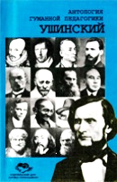
Ушинский / сост. и автор предисл. П. А. Лебедев. – Переиздание. Москва : Издательский Дом Шалвы Амонашвили : Моск. гос. пед. ун-т, 2002. – 224 с. – (Антология гуманной педагогики).
«Все учение Ушинского сводится к утверждении» величайшей истины о том, что ребенок не готовится к жизни, а живет с момента своего зачатия. И неужели учительские поколения и впредь будут лишь восхищаться мудростью Великого Педагога, вместо того, чтобы сделать школу аккумулятором жизни детей?»
Шалва Амонашвили
От первого читателя:
Я с волнением приступаю к «громкому чтению» трудов великого Ушинского, Эта работа требует открытости и откровенности, точности не только слов, но и позиции, и большой ответственности. К. Д. Ушинский, несомненно, первый педагог-ученый в России. До него российская школа только использовала труды и идеи западных педагогов и была построена в основном по принципу немецкой классической гимназии. Ушинский первый заговорил о русской национальной школе. Конечно, не все его идеи выдержали проверку временем. Но, очевидно, одно образование не может совершаться вне времени и пространства, российский образ мыслей и российский образ жизни должны учитываться в педагогических поисках. Не буду оригинальным, если скажу, что мысли К. Д. Ушинского современны и сегодня. Но удивительно все же, что, читая его труды, мы общаемся с собеседником, вместе с которым можно негодовать и спорить, переживать красоту, трудность и необходимость нашего педагогического дела.
А. Н. Тубельский

Slide 10
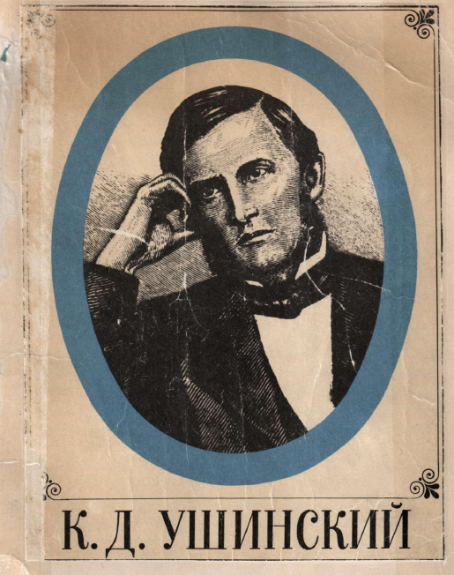
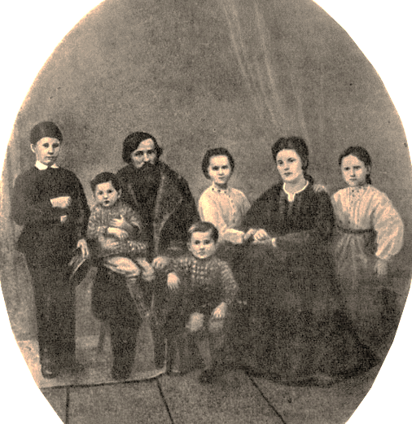
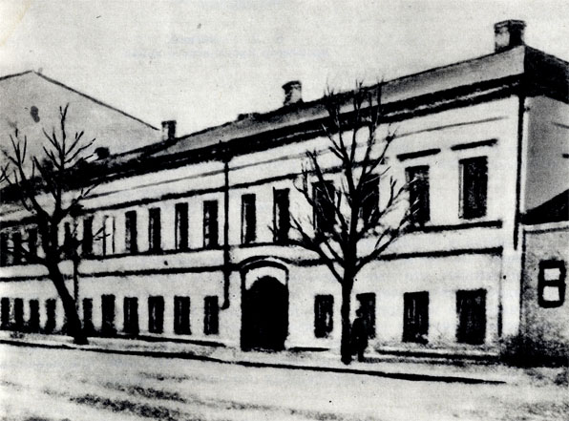
К. Д. Ушинский : Жизнь и деятельность в портр., ил. и документах : учебно-наглядное пособие / сост. М. С. Гриценко. – Киев. : Вища школа, 1974. – 122 с. : ил.
Альбом состоит из репродукций, сопровождаемых цитатами из сочинений, дневников и писем К. Д. Ушинского, воспоминаний его современников и высказываний о нем выдающихся ученых, политических и государственных деятелей.
Фотографии и документы альбома наглядно иллюстрируют жизнь и деятельность выдающегося педагога.
Дом в г. Ярославле, в котором жил К. Д. Ушинский
(1846 - 1849)
Семейный портрет. К. Д. Ушинский, Н. С. Дорошенко (Ушинская), дети (слева на право); Павел (1852 г), Владимир (1861 г), Константин (1859 г), Вера (1855 г), Надежда (1856 г)

Slide 11
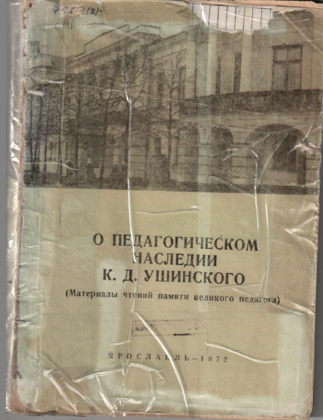
О педагогическом наследии К. Д. Ушинского : (материалы чтений памяти великого педагога). – Ярославль : Ярославский гос. пед. ин-т им. К.Д. Ушинского, 1972. -- 150 с. : ил. – (Сборник науч. трудов ; вып. 97).
СОДЕРЖАНИЕ
КАРПОВ В. В. К 25-летию присвоения Ярославскому педагогическому институту имени К. Д. Ушинского
ИВАНОВ А. Г. К. Д. Ушинский и советская педагогика
СВЯТКИН А. И. Педагогическое наследство К. Д. Ушинского в оценке П. П. Блонского
УСПЕНСКИЙ В. Б. О преподавательской деятельности К. Д. Ушинского
АЛИМОВ Ф. К. К. Д. Ушинский о роли и качествах учителя
КУЗЬМИН Н. Н. К. Д. Ушинский и учительские семинарии
дореволюционной России
ГАВРИЛИЧЕВ В. Е. К. Д. Ушинский о роли самостоятельности
и подражания в обучении школьников
НАСОНОВА Г. В. К. Д. Ушинский о воспитании интереса к знаниям
ТИХВИНСКИЙ Л. И. К. Д. Ушинский о логике и ее применении в школьном обучении
БАШКИРОВ М. В. К. Д. Ушинский о роли учителя в формировании у учащихся
потребности самообразования
СОКОЛОВСКИЙ С. М. К. Д. Ушинский о труде и его роли в развитии и воспитании личности
КАРПОВА Т. В. К. Д. Ушинский об эстетическом воспитании
НЕВСКИЙ А. М. К. Д. Ушинский о некоторых вопросах физического воспитания
ТИТКОВ А. Ф. Вопросы школоведения в произведениях К. Д. Ушинского
МИХАЙЛОВ С. В. К. Д. Ушинский о начальной народной школе
ИВАНОВ А. Н. К. Д. Ушинский в Ярославле. Новые библиографические находки
ТЕРЛЕЦКИЙ В. В. О забытой рецензии К. Д. Ушинского на стихотворный
перевод «Слова о полку Игореве»
ПРИЛОЖЕНИЕ. К. Д. Ушинский. Князь Игорь Северский. Поэма.
Перевод Николая Гербеля. СПБ. 1854

Slide 12
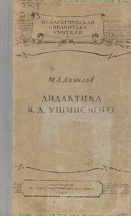
Данилов, М. А. Дидактика К. Д. Ушинского / М. А. Данилов ; под ред. Е. Н. Медынского ; Акад. пед. наук РСФСР, ин-т теории и истории педагогики. - Москва ; Ленинград : Изд-во АПН РСФСР, 1948. – 171 с. : портр. - (Педагогическая библиотека учителя).

Slide 13
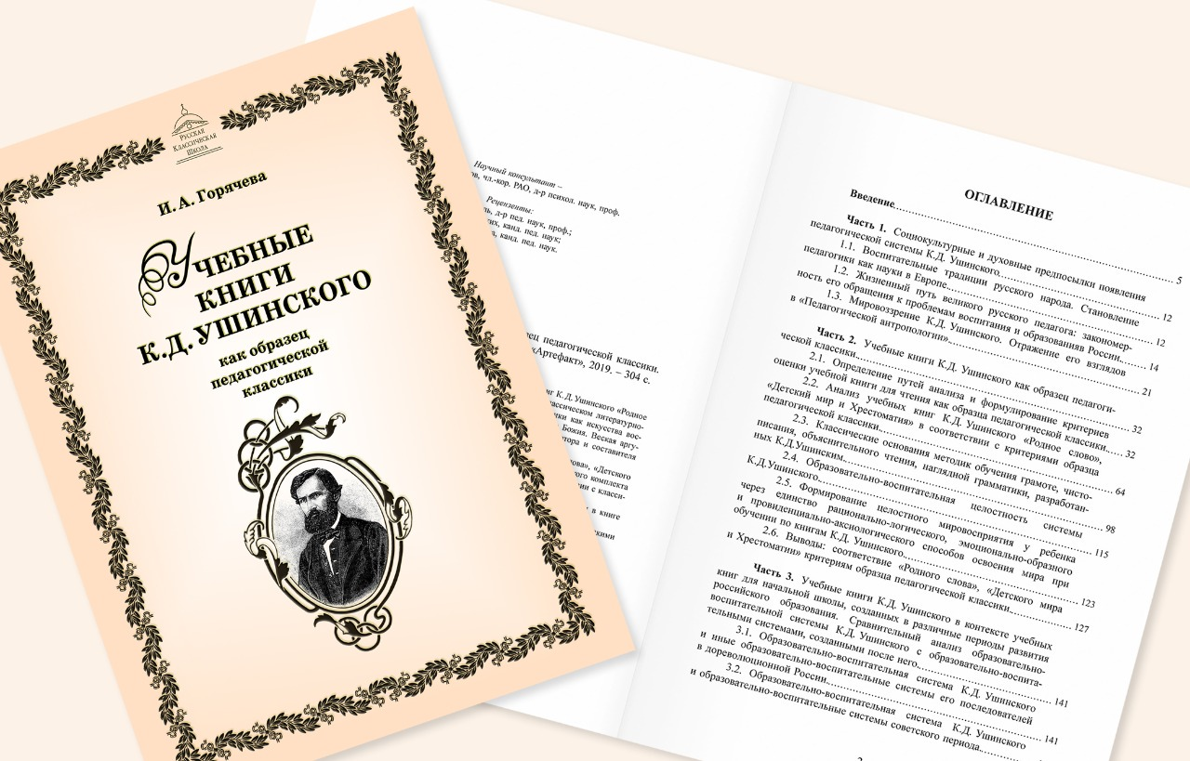
Горячева, И. А. Учебные книги К. Д. Ушинского как образец педагогической классики : монография / И. А. Горячева. – Москва : Ин-т психолого-пед. проблем детства РАО, лаборатория психологической антропологии, 2010. – 304 с.

Slide 14
Ушинский, К. Д. Рассказы и сказки / К. Д. Ушинский ; сост. и предисл. В. Л. Муравьева ; рис. И. Дунаевой. – Москва : Детская литература, 2006. – 220 с. : ил. – (Школьная библиотека).
Ушинский, К. Д. Рассказы и сказки / К. Д. Ушинский ; рис. Л. Кузнецова. – Москва : Детская литература, 1988. – 32 с. : ил. – (Школьная библиотека. Читаем сами).

Slide 15
Ушинский, К. Д. Детский мир и хрестоматия / К. Д. Ушинский. – Санкт-Петербург : Комета, 1994. – 352 с. : ил., портр.
Книга замечательного русского педагога и писателя, написанная более 100 лет назад, - своеобразная энциклопедия знаний об окружающем мире, о явлениях природы, о животных и птицах, о растениях и минералах. Хрестоматийные разделы знакомят с произведениями русской классики.
Ушинский, К. Д. Бишка / К. Д. Ушинский ; художник С. Яровой. – Москва : Детская литература, 1987. – 16 с. : ил.

